Slide 1
Herzlich Willkommen
Agenda:
Begrüßung
Unsere Zielsetzung
Gemeinsamer Bericht zu Mitgliederzahlen, Einnahmenstruktur und Ausgabenstruktur
Unsere Förderprojekte
Kassenbericht
Bericht der Kassenprüfung
Entlastung der bisherigen Vorstandschaft
Wünsche und Anträge

Slide 2
Unsere Zielsetzung
Die Zielsetzung des Förderverein TSV Rottenbuch ist die Förderung des Sports durch die Beschaffung von Mitteln für die Verwirklichung der steuerbegünstigten Zwecke der gemeinnützigen Körperschaft
TSV Rottenbuch.
Die Zielsetzung soll erreicht werden durch:
Bereitstellung von Sachmitteln und Zuwendungen.
Ideelle und bei Bedarf materielle Unterstützung
Durchführung von Veranstaltungen zur Erzielung von Spenden und Mitteln zum Zwecke der Verwendung für die Förderung des Freizeit-, Breiten-, und Leistungssports sowie insbesondere die Förderung des Nachwuchses.
Sammeln von Spenden zur Verwendung der Förderung des Freizeit-, Breiten-, und Leistungssports sowie insbesondere die Förderung des Nachwuchses.

Slide 3
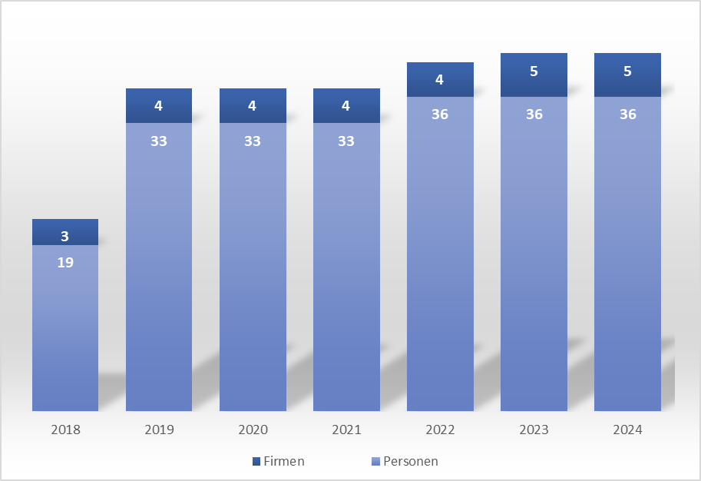
Bericht: Mitgliederzahlen
Mitgliederzahlen 2024:
5 Firmen mit
EDV Keller
Holzbau Jörg
OMNI Inform-Pro GmbH
Sportzentrale Papistock
Vermessungsbüro Bach
und 36 Personen.

Slide 4
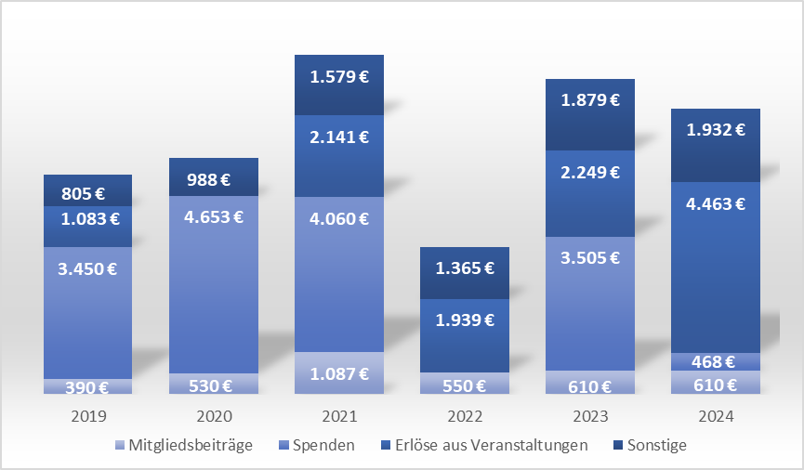
Bericht: Struktur der Einnahmen
Tätigkeiten zur Gewinnung von Einnahmen :
Betreuung des Altmetall- und Papiercontainers (sonstige Einnahmen)
Erlöse aus gastronomischer Betreuung bei Veranstaltungen:
Rottenbucher Radlbiathlon, Leonhardiritt
Sammeln von Spenden
Aquise von Mitgliedern zur Gewinnung von Mitgliedsbeiträgen

Slide 5
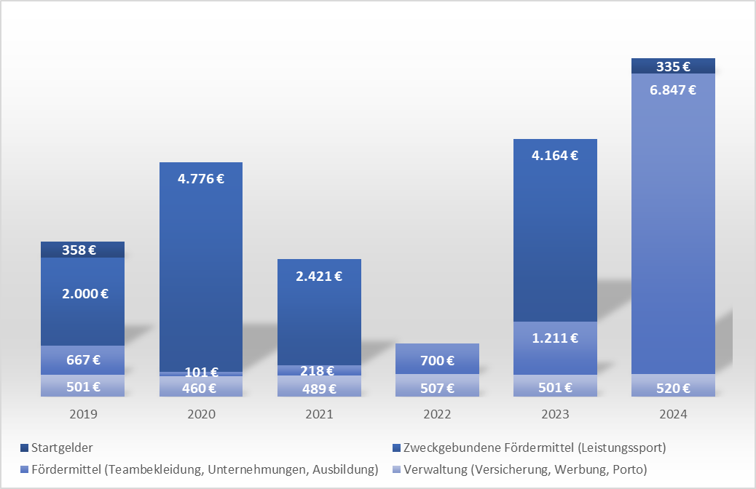
Bericht: Struktur der Ausgaben
Tätigkeiten zur Förderung des Sports und deren Nachwuchs :
Übernahme von Startgeldern (2024: 335 €)
Fördermittel (2024: 6.847 €)
  Zuschüsse für Teambekleidung
  Zuschüsse für Unternehmungen
  Fördermittel für Sporteinsteiger zu Material (z. B.: Leihski)
  Förderung der Flutlichtanlage mit 5000,-€

Slide 6
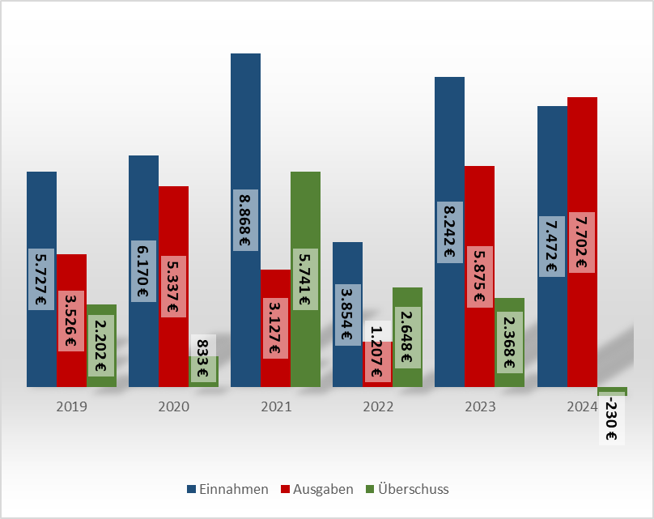
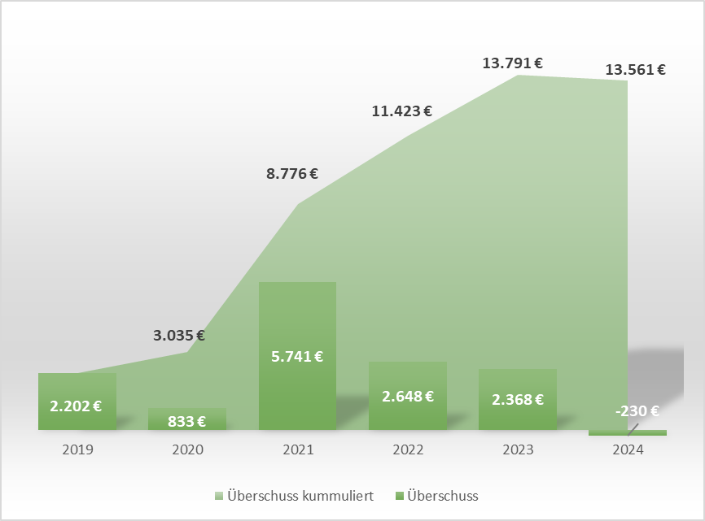
Bericht: Einnahmen/Ausgaben/Überschuss

Slide 7
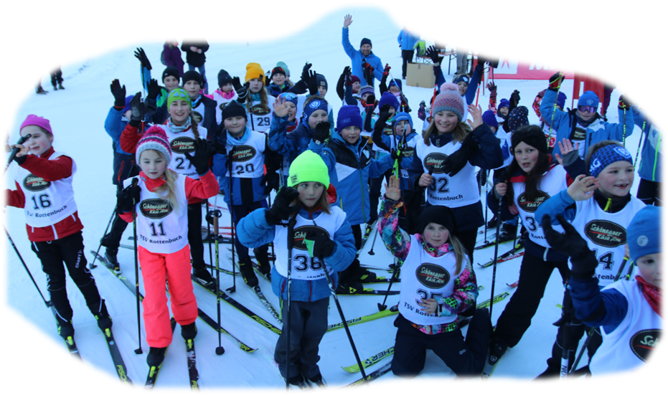
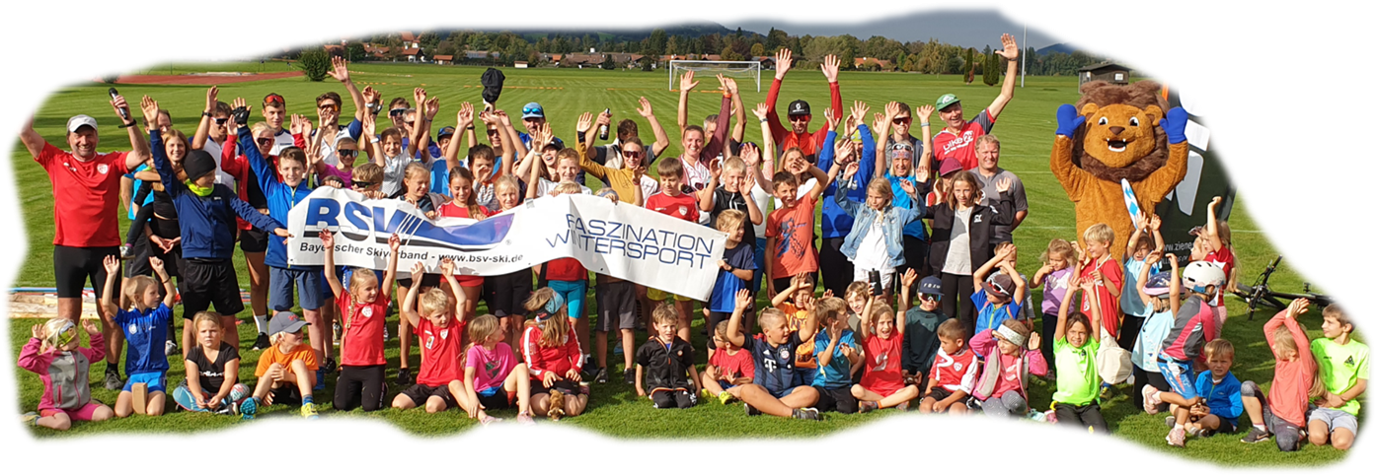
Unsere Veranstaltungen
Einnahmen durch Bewirtung bei Veranstaltungen :
Rottenbucher Leonhardiritt
Rottenbucher Radlbiathlon
Madshus Cup

Slide 8
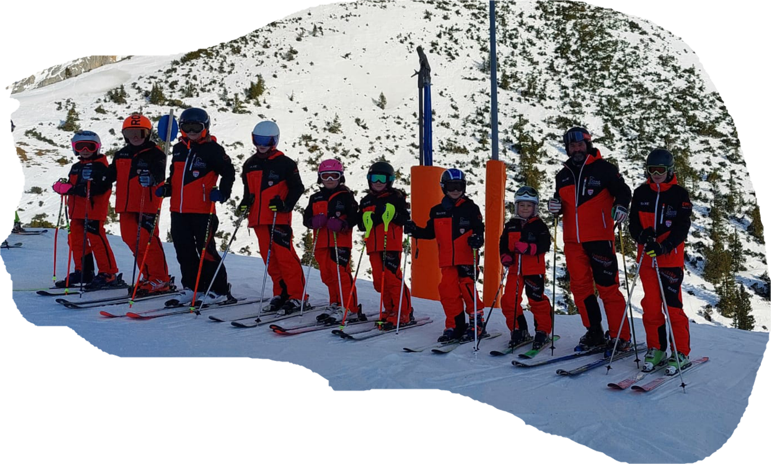
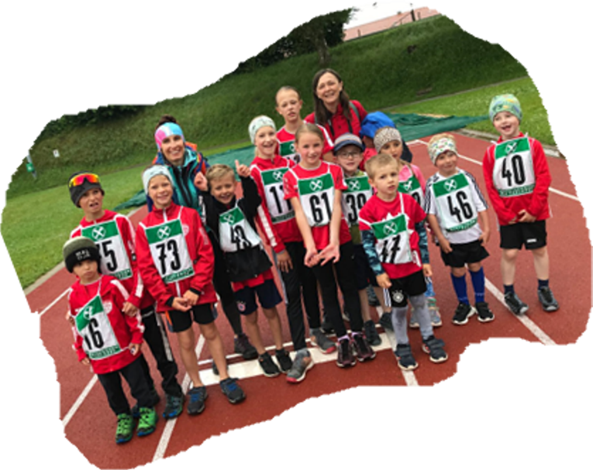
Unsere Förderprojekte
Zuschüsse/Einkauf von Materialien :
Teambekleidung Ski Alpin / Sommer
Leihski Ski-Nordisch

Slide 9
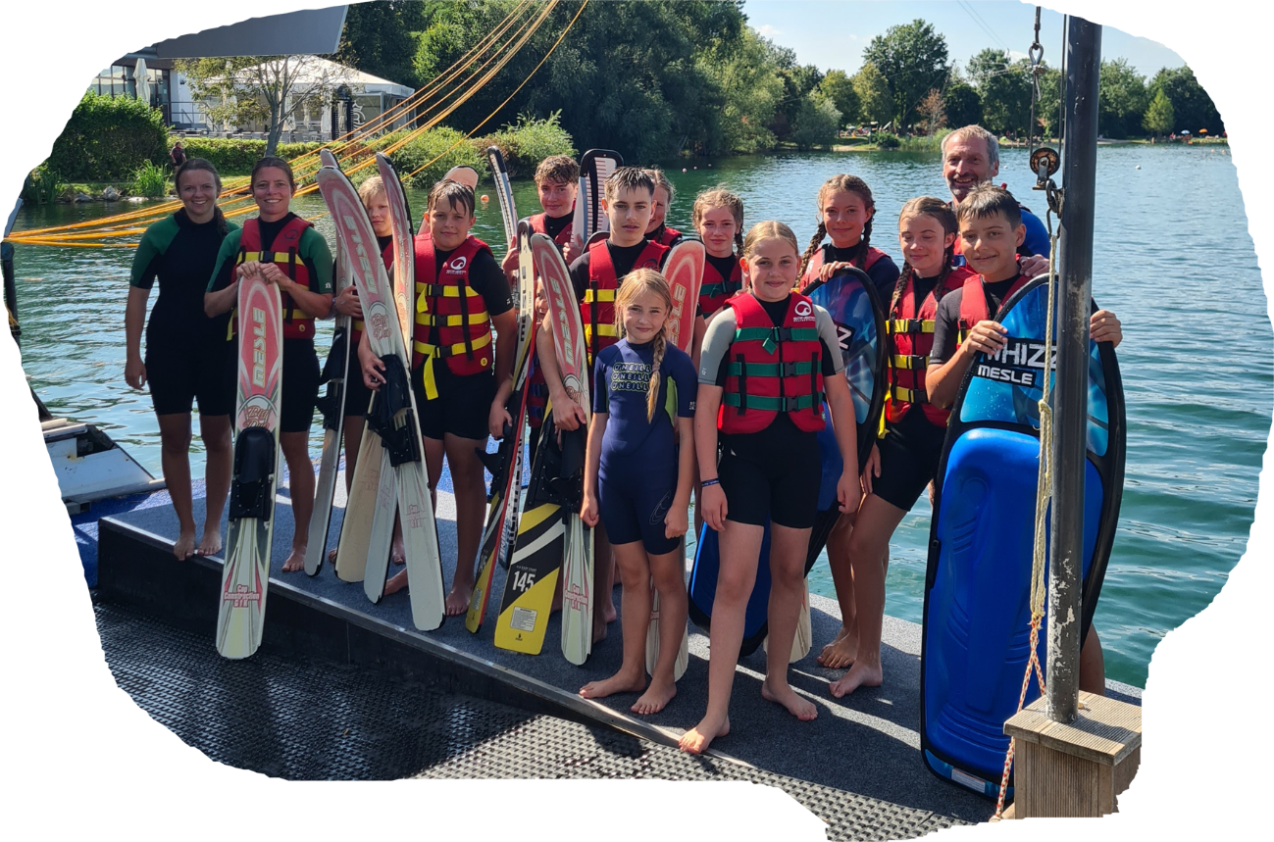
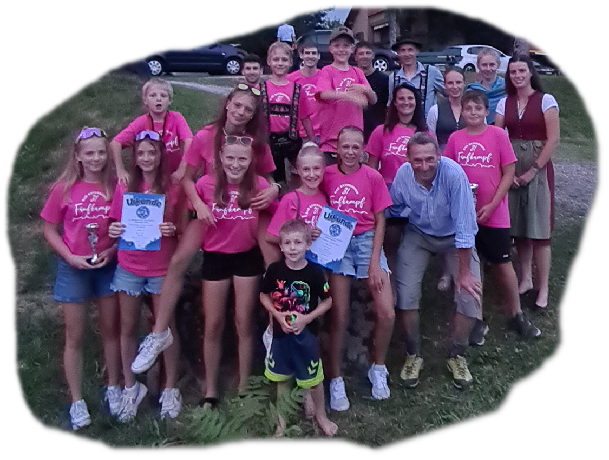
Unsere Förderprojekte
Zuschüsse/Startgelder:
Wasserskifahren im Rahmen des Sommertrainingscamps für Kinder und Schüler
5-Kampf Bad Bayersoien mit fünf Teams vom TSV

Slide 10
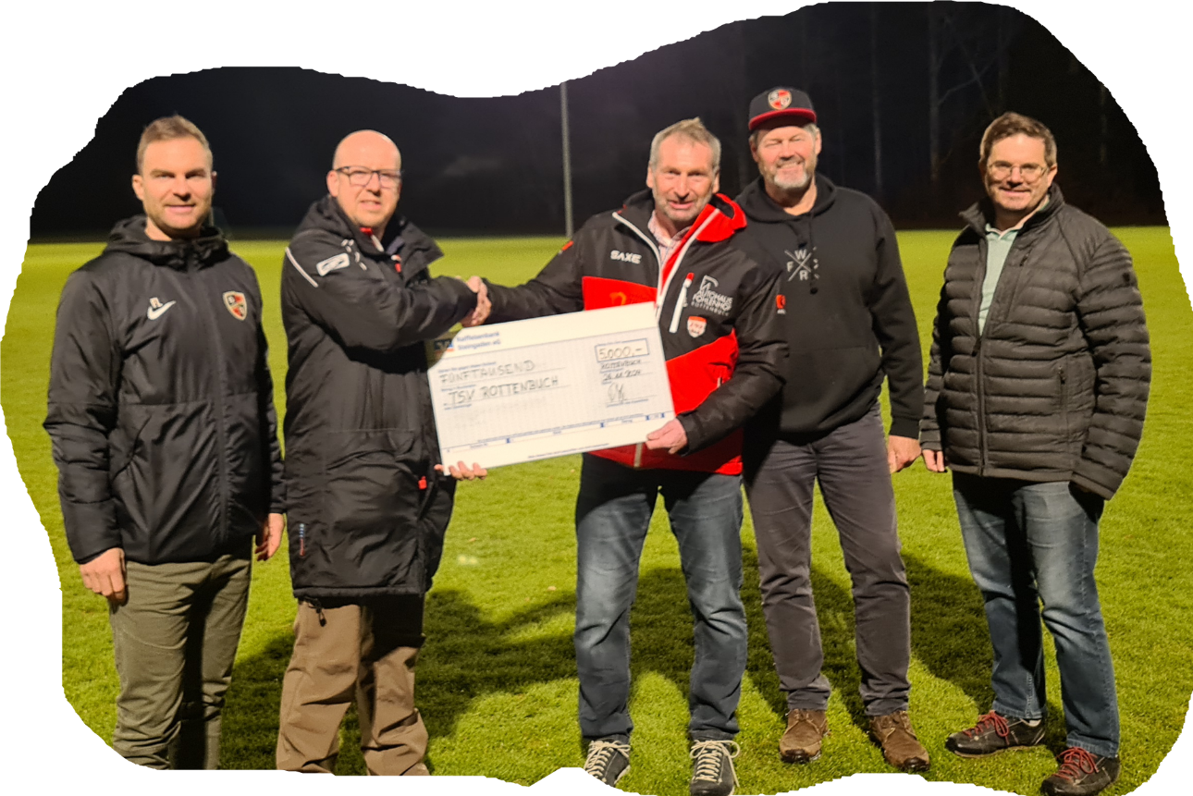
Unsere Förderprojekte
Förderung der neuen Flutlichtanlage an der Sportanlage Rottenbuch mit 5000,- €:
Die seit diesem Oktober neu installierte Flutlichtanlage an der Sportanlage Rottenbuch lässt diese in neuem Licht erstrahlen.
Sie ist ins besonders aber ein Gewinn für die Umwelt und das Klima. Mit ihr kann eine jährliche Energieeinsparung von über 15.000 kWh und somit über 75% gegenüber der vorherigen Flutlichtanlage eingespart werden. Damit ergibt sich voraussichtlich eine CO2-Einsparung von 134 t über einen Zeitraum von 20 Jahren.
Entsprechende finanzielle Einsparungen für den TSV Rottenbuch gehen natürlich damit einher.
Zu guter Letzt ist sie zur Freude der Sportler auch technisch ein Gewinn, da jedes Flutlicht einzeln angesteuert werden kann und somit optimale Lichtbedingungen eingestellt werden können.
Der Förderverein des TSV Rottenbuch unterstützt diese gewinnbringende Maßnahme der neuen Flutlichtanlage mit 5000,- €.
Die Gesamtkosten von ca. 50.000,- € wurden des Weiterem vom BLSV mit 50% und vom BM für Umwelt mit 35% gefördert. Von der LEW erhielt man zusätzlich noch eine Klimaschutzprämie über 1000,-€. Die Gemeinde Rottenbuch ging dankenswerterweise in Vorleistung und stellte die Zwischenfinanzierung, damit diese Maßnahme überhaupt durchgeführt werden konnte.
Fazit: Die neue Flutlichtanlage ist ein Gewinn für die Umwelt, dem Geldbeutel des TSV Rottenbuch und für die Sportler.

Slide 11
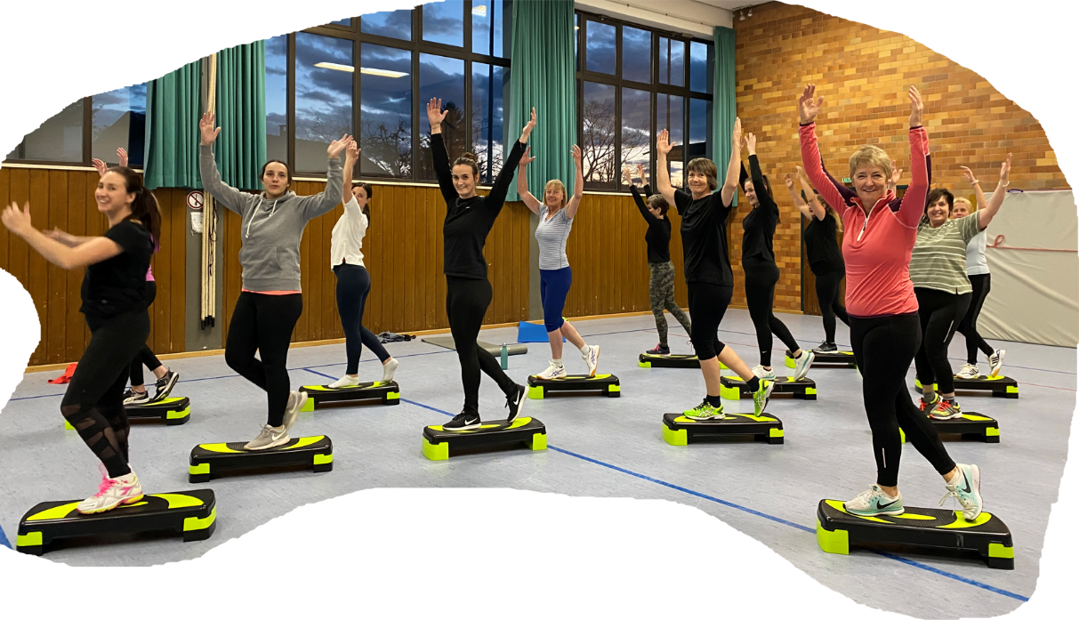
Unsere Förderprojekte
Ausstattung der „Fit for Fun“- Trainingsgruppe mit neuen Stepboards:
Neue Stepboards wurden im Januar 2025 vom Förderverein, zusammen mit der Gemeinde, angeschafft.
Sie sind unter Anderem auch zur Wertschätzung der Arbeit von Michaela Böder (vorne rechts), der Initiatorin von „Fit for Fun“ und ihrer Gruppe.
Wir wünschen viel Spaß damit!

Slide 12
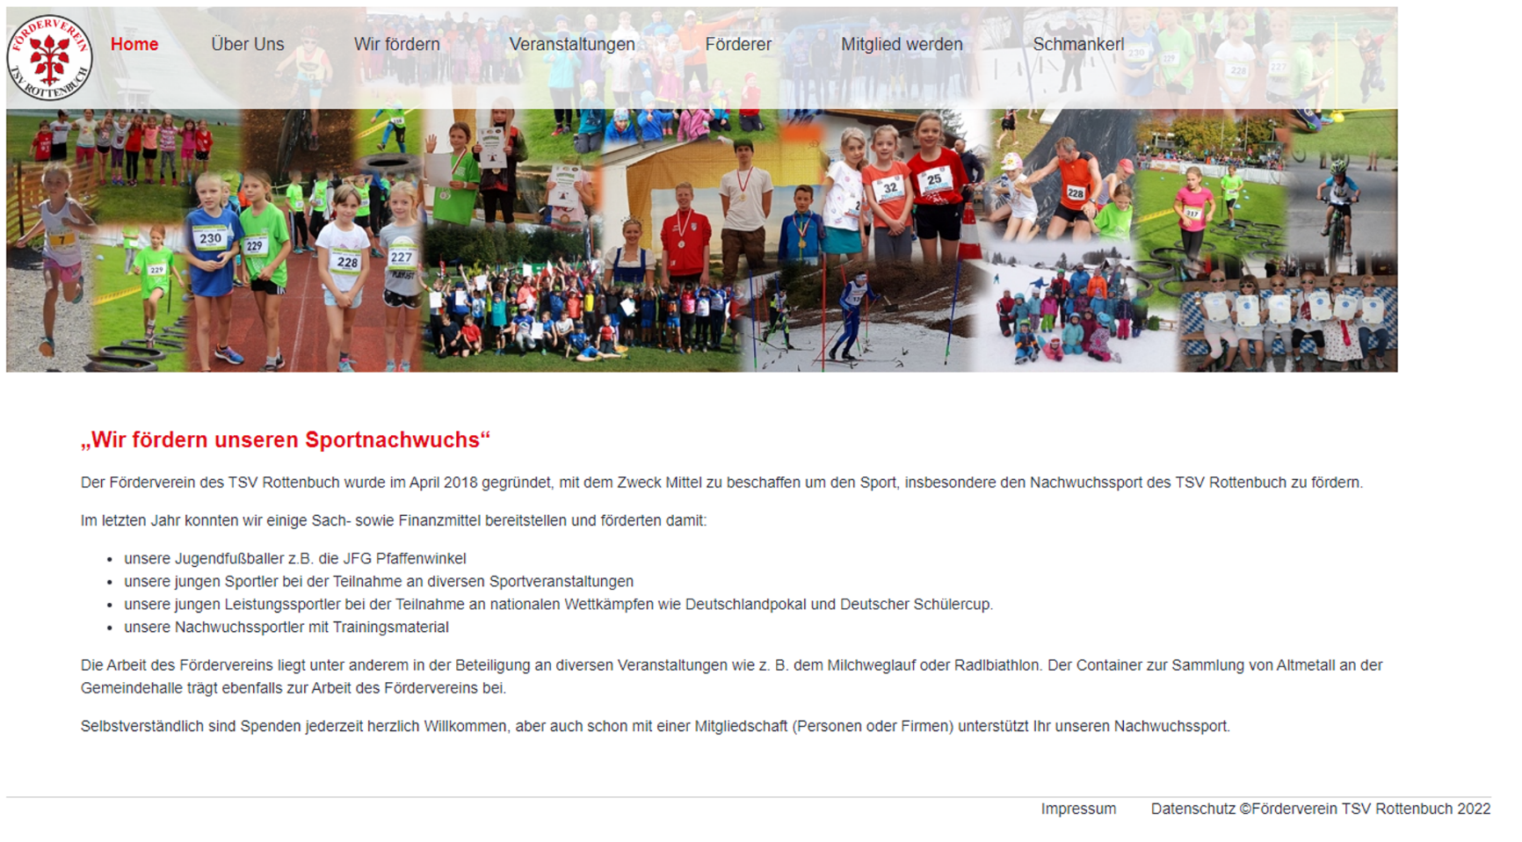
Unser Internetauftritt
http://www.förderverein-tsv-rottenbuch.de

Slide 13
Wünsche und Anträge
Anfragen der Gemeinde zur Bewirtung:
Romantische Straße – Radtour; Station in Rottenbuch am 31.05.
Tanzfest zu 50 Jahre Gemeindehalle

